Slide 1
Forelesning 1
Her kan du skrive enhet/tilhørighet. Sett blank hvis dette ikke er aktuelt.
Innhold i dette feltet styres her: Meny -> Sett inn (Mac=Vis) -> Topptekst og bunntekst
INF101 - 17/1 2022

Slide 2
Innhold
Hvem underviser INF101?
Hva er programmering?
Hva er god kode?
Praktisk
  Hva forventes av studentene?
  Hva kan dere forvente av oss?
Objekt orientert programmering
Java vs Python
  Variabler i Java

Slide 3
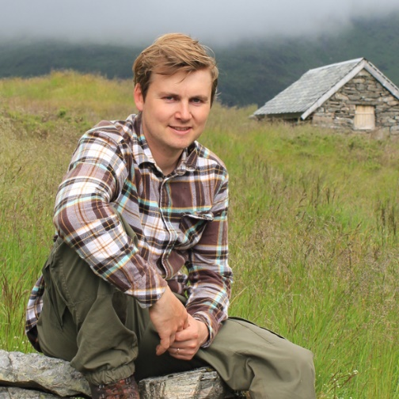
Foreleser
Martin Vatshelle
Doktorgrad i Algoritmer
ved UiB
Har bodd 2 år I Canada
Har jobbet 5 år I Oljebransjen
Startet å jobbe for UiB høsten 2019

Slide 4
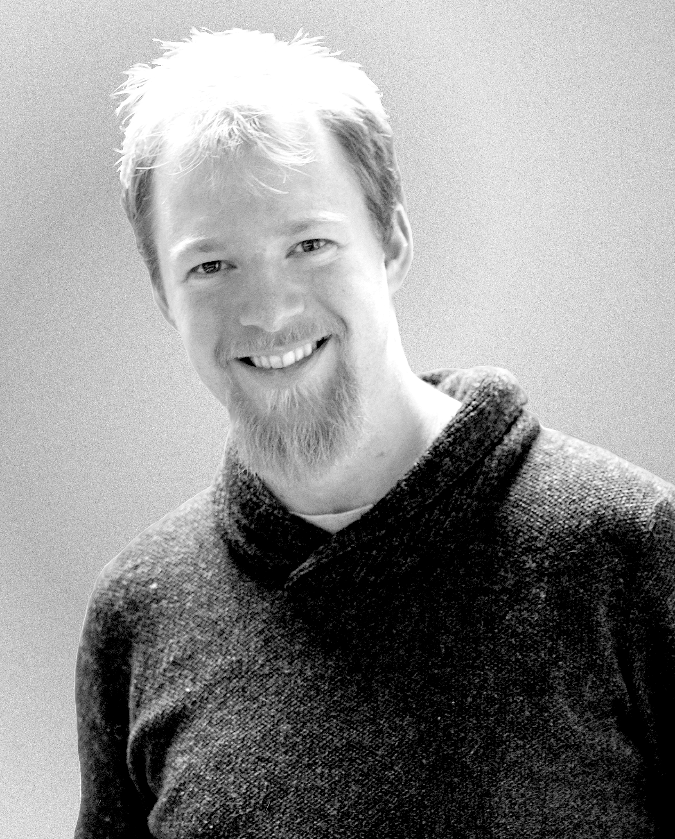
Foreleser
Torstein Strømme
Fagbrev i elektronikk
Studerte 4 år i USA etter VGS
Doktorgrad i algoritmer
ved UiB
Jobbet med IT og programmering
  2 år i oljebransjen
  1 år i media-bransjen.
Startet å jobbe for UiB høsten 2021

Slide 5
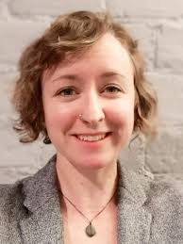
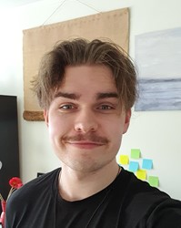
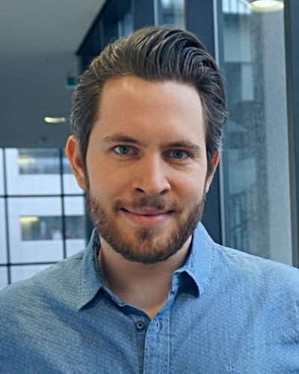
Undervisningsassistenter
Laura Garrison
  Administrativ hjelp
Sondre Bolland
  Oppgavegjennomgang
  Undervisningsopplegg
  Får hjelp av Sophie Bosio
Eric Mörth
  Oppfølging av gruppeledere og studenter

Slide 6
Gruppeledere
Daniel Berge
Dusan Nikolic
Elias Bendixsen
Endre Sletnes
Hadi Alkadiri
Hannah Mørken
Jakob Snorrason
Jon Vegard Lokøy
Jørgen Storum
Magnus Tønnesen
Magnus Vestvik
Martin Andvik Øvsttun
Maya Robbestad
Sophie Bosio
Stian Munkejord
Sven Alrik Solemdal
Tellev Sundt
Thomas Thunes
Tobias Madsen
Østen Edvardsen
Notes:
FAKTA

Slide 7
Hva er programmering
Programmering er å få en PC til å gjøre en oppgave.
Vi tenker ikke likt som en PC jobber.
  PC trenger nøyaktige instruksjoner
Programmeringsspråk er designet for å gjøre det lettere å instruere PCen

Slide 8
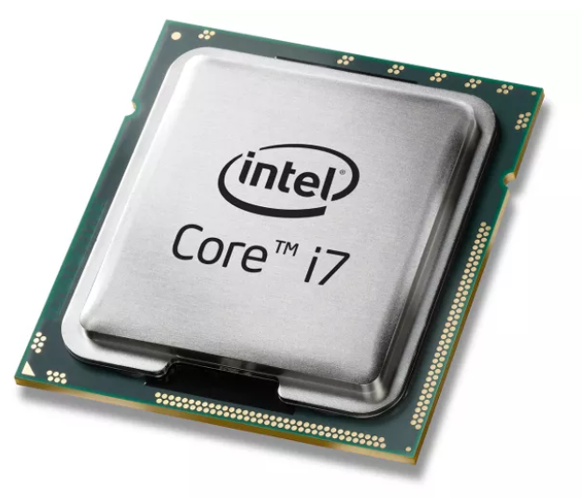
Hvorfor trenger vi programmeringsspråk?
0x 60 00 00 80
0x A4 00 00 00
0x 60 01 00 84
0x A4 01 01 00
0x 60 02 00 00
0x 60 03 00 04
0x 60 04 00 00
0x 60 05 00 01
0x 08 00 00 02
0x 20 00 00 03
0x 20 04 04 05
0x 11 20 04 01
01100000000000000000000010000000
10100100000000000000000000000000
…
Maskin kode:
=
Ikke enkelt å programmere I maskin kode!
Hver prosessor har forskjellig maskin kode!

Slide 9
Hvorfor trenger vi programmeringsspråk?
Assembler kode:
IMM R0, 0x80
LOAD R0, R0
IMM R1, 0x84
LOAD R1, R1
IMM R2, 0x0
IMM R3, 0x4
IMM R4, 0x0
IMM R5, 0x1
STORE R0, R2
ADD R0, R0, R3
ADD R4, R4, R5
BNE 0x20, R4, R1

Slide 10
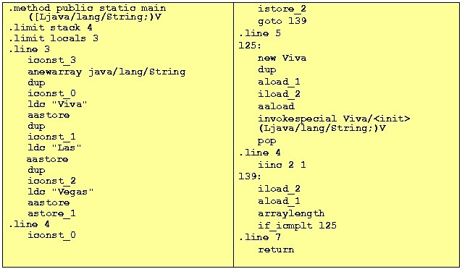
Hvorfor trenger vi programmeringsspråk?
Byte kode:
Fordelen med «Byte kode» er at den er lik for alle maskiner.

Slide 11
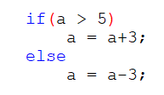
Java kode
Java kode kan se slik ut.
Det er det vi skriver
Programmet javac.exe omformer Java kode til Byte kode

Slide 12
Java fra kode til program

Slide 13
Installere Java og IDE
Lab 0 handler om installering
  Ligger ute på Mitt UiB
Valg av IDE
  Visual Studeo Code
  Eclipse
  IntelliJ
Java (Open JDK)

Slide 14
Komme i gang med Java
Mye er likt som Python
Alt dere har lært om Pyton
skal dere også kunne om Java
Basic Java kurs denne uken med Sondre
Både Tirsdag og Onsdag
Websiden codingbat.com/java er et fint sted å begynne for å komme i gang med Java.

Slide 15
Hva er god kode
Funksjonell
Feilfri
  Hvorfor oppstår bugs?
Rask (dette lærer dere i INF102)
Lett å utvide
  Lett å lese/forstå
  Gjenbruk av kode
  Modulær

Slide 16
Hvorfor oppstår bugs
Misforståelse angående hva et program skal gjøre
  Dårlig dokumentasjon
  Ikke lest dokumentasjon
  For komplisert til å forstå hva en skal gjøre
  Spesialtilfelle som ikke er tenkt på
  Dårlig forståelse av standard Java
  Duplikat kode

Slide 17
Timeplan INF101
Mandag 12:15-14 – Forelesning
Tirsdag 12:15-14 – Forelesning
Ukesoppgaver gis ut nesten hver uke
Dere jobber på egen hånd og går på gruppetime for å få hjelp.
Onsdag 16:15-18 - Oppgavegjennomgang
Torsdag 13-14 – Spør foreleser
Mandag og Tirsdag – Oppfølging avtales med de studentene det er aktuelt for.

Slide 18
Ukentlige øvinger
Nesten hver uke blir det gitt øvingsoppgaver
Dere bør begynne på oppgavene på egen hånd
Gå på gruppeøvingene!
Gruppeøvingene starter med repetisjon av uken der dere får stille spørsmål.
Så blir det individuell hjelp til de som ikke har fått til ukesoppgavene.
Uke-oppgavene er obligatoriske.
De dekker pensum godt så det lønner seg å gjøre!

Slide 19
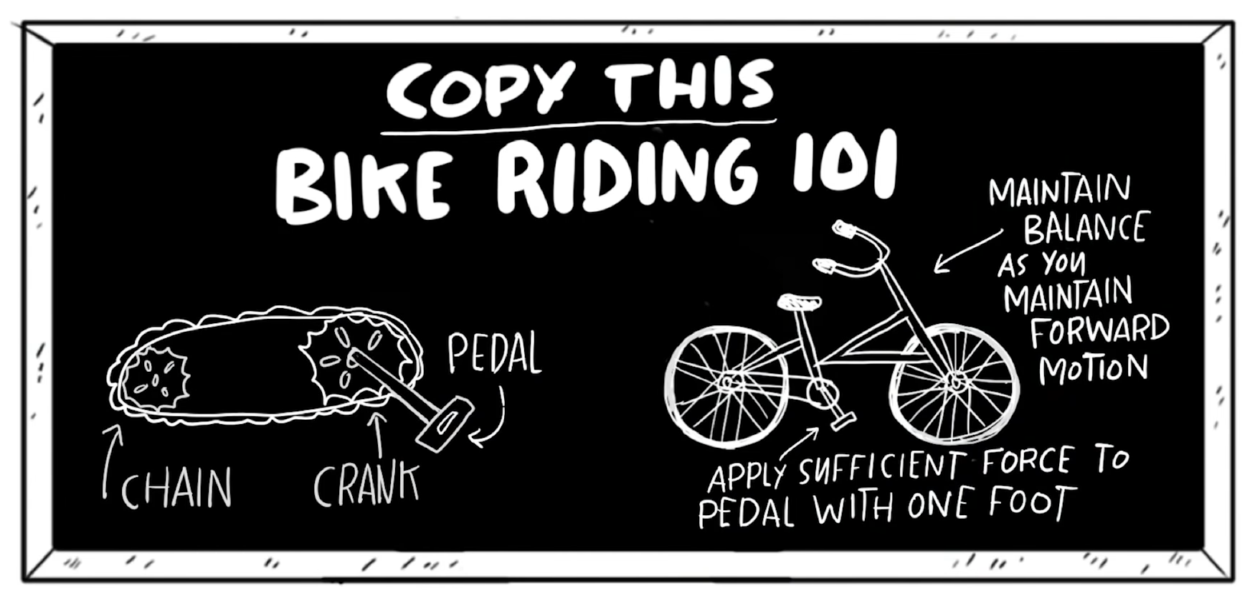
Ikke alt bør læres på forelesning
Bilde lånt fra en Tedx talk

Slide 20
Stille spørsmål
Discord server
  Informasjon om din gruppe
  Stille spørsmål til gruppelederne
  Stille spørsmål til medstudenter
  Sondre Bolland administrerer

Slide 21
Hvis gruppeleder ikke kan svare
Gruppeledere kan ikke svare på alt
Når de står fast skal de ta spørsmålet videre til andre gruppeledere eller foreleser
Foreleser vil av og til svare på diskusjoner og spørsmål på discord
Gruppeledere er bare betalt for et par timer i uken så dere kan ikke forvente at gruppeledere er tilgjengelig på discord 24/7

Slide 22
Obligatoriske øvinger
Det blir gitt 2 Obligatoriske øvinger I kurset
  Planlagt dato for utlevering er:
  28. Februar og 28. Mars
Hver av de obligatoriske øvingene teller 15% av total karakter
Obligatoriske øvinger må være bestått for å få ta eksamen

Slide 23
Oppgavegjennomgang
Onsdag 16:15 – 18:00
Emner kan være f.eks:
  Gjennomgang av ukeoppgaver
  Triks og tips i bruk av editor
  Repetisjon av emner som studenter ønsker.

Slide 24
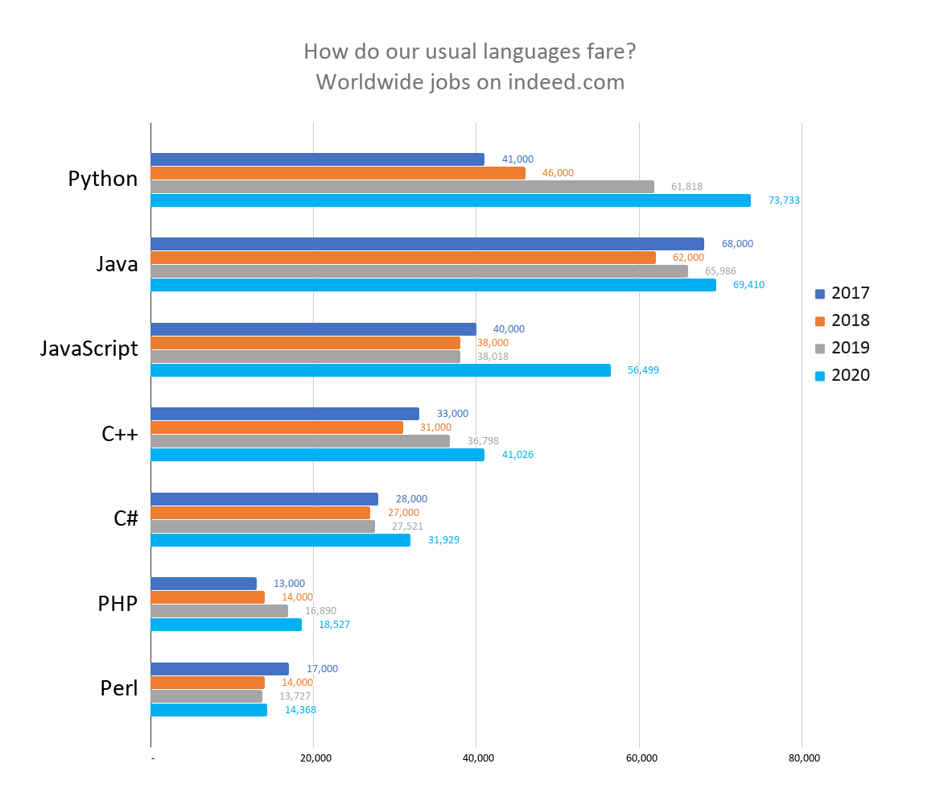

Slide 25
Hva er typer?
Alle variabler har type (både i Python og Java)
  For eksempel String og int
Python kan lagre hva som helst i en variabel
  «Dynamically typed»
Java kan kun lagre den typen som variablen er ment for
  «Statically typed»

Slide 26
Java typer
Python finner automatisk ut hvilken type en variabel er.
I Java må vi bestemme typen når vi lager variabelen.
Det er litt mer jobb i Java, men så har man også mer kontroll på hvilke typer variable man jobber med.

Slide 27
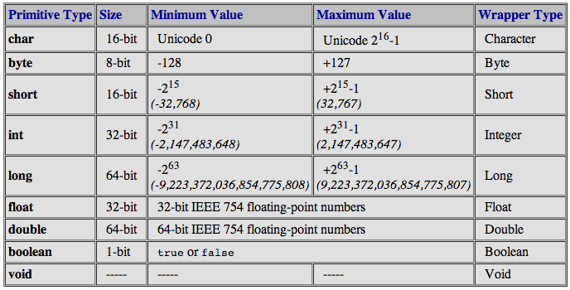
Java primitive typer

Slide 28
Java eksempel
La oss lage noen program I Eclipse

Slide 29

Divisjon
I utrykket a/b
hvis både a og b er av typen int
så vil Java bruke heltallsdivisjon
D.v.s. runder ned til nærmeste heltall.
a /= 5;
er det same som:
a = a/5;

Slide 30



Er det flere operatorer i Java?
Når du lurer på noe spør
API

Slide 31
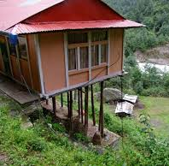
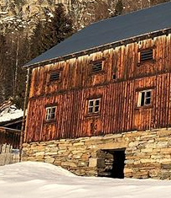
Hva er viktigst å lære?
Ta deg tid til å lære det grunnleggende ordentlig så du ikke får problemer senere

